Slide 1
第三章 机器人运动学
3.1 运动学的研究内容
研究机器人各关节的运动与末端之间运动的关系；
研究运动学时，不考虑导致各关节产生运动的力；
机器人学基础

Slide 2
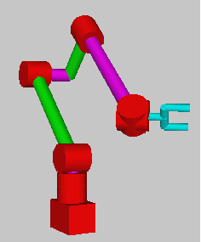
3.2 机器人杆件、关节
  操作机由一串用转动或平移（棱柱形）关节连接的刚体（杆件）组成
  每一对关节杆件构成一个关节—自由度，因此N个自由度的操作机就有N对关节-杆件。
  0号杆件（一般不把它当作机器人的一部分）固联在机座上，通常在这里建立一个固定参考坐标系，最后一个杆件与工具相连
  关节和杆件均由底座向外顺序排列，每个杆件最多和另外两个杆件相联，不构成闭环。
杆件
关节
末端操作手
两自由度
机座

Slide 3
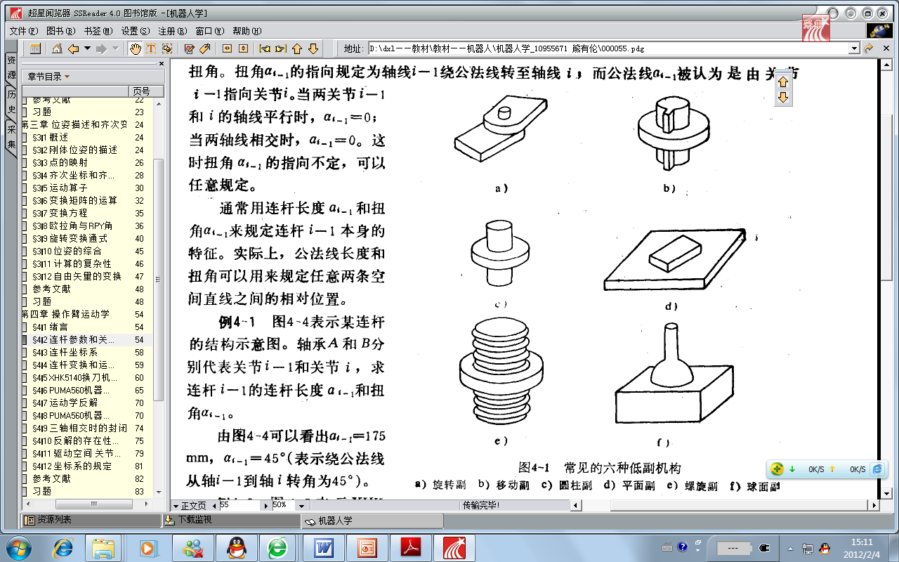
3.2 机器人的运动副与连杆
连接两个连杆的关节也称为运动副，典型的运动副有：

Slide 4

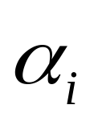



杆件参数的意义- 和
3.2 机器人的运动副与连杆
串联关节，每个杆件最多与2个杆件相连。
由运动学的观点来看，杆件的作用仅在于它能保持其两端关节间的形态不变。
连杆由两个参数决定，一是杆件的长度 l_{i}（ ），一个是杆件的扭角
A_{i+1}
A_{i}
l_{i} 关节A_{i}轴和A_{i+1}轴线公法线的长度
关节i轴线与i+1轴线在垂直于l_{i} 平面内的夹角。方向 是由A_{i}绕l_{i}转向A_{i+1}.

Slide 5
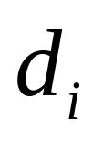



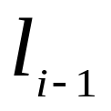

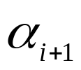

杆件参数的意义- 和
两个连杆的连接
确定杆件相对位置关系，由另外2个参数决定，一个是杆件的偏距： ，一个是杆件的关节角：
A_{i+1}
A_{i}
A_{i-1}
公垂线 与关节轴i的交点，到公垂线 与关节轴i交点间的距离，

Slide 6


确定杆件相对位置关系，由另外2个参数决定，一个是杆件的偏距 ，一个是杆件的关节角
A_{i+1}
L_{i}和L_{i-1}之间的夹角，由L_{i-1}转向L_{i}，由右手定则决定正负，对于旋转关节它是个变量
A_{i}
A_{i-1}

Slide 7
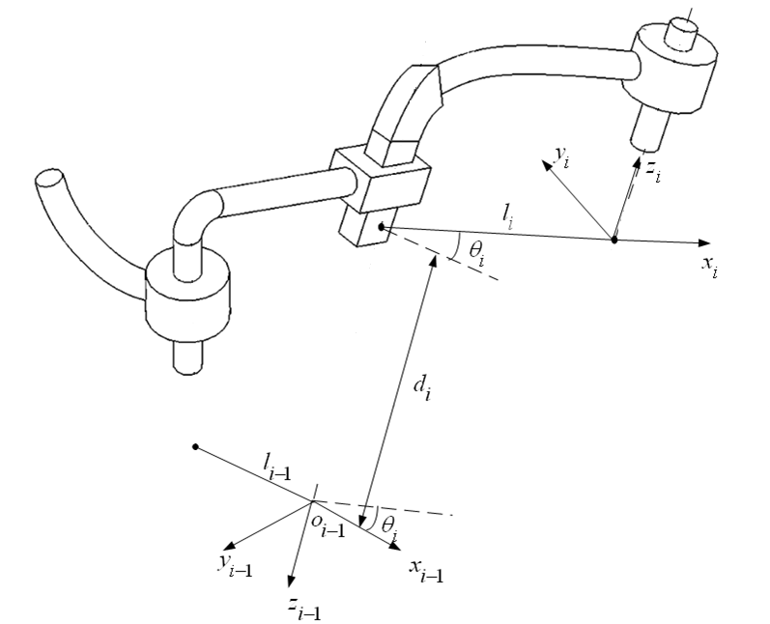

移动关节杆件参数的定义
确定杆件的结构形态的2个参数L_{i}与α_{i}与旋转关节是一样的。确定杆件相对位置关系的2个参数则相反。这里θ_{i}为常数，d_{i}为变量。
上述4个参数，就确定了杆件的结构形态和相邻杆件相对位置关系，在转动关节中，L_{i}, α_{i}, d_{i}是固定值，θ_{i}是变量。在移动关节中，L_{i}, α_{i}, θ_{i}是固定值， d_{i} 是变量。

Slide 8
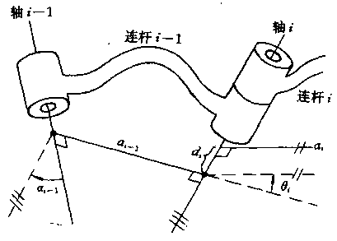


连杆的四个参数
机器人的每个连杆可用四个运动学参数来描述：
其中两个参数用于描述连杆本身，即杆长和转角；
另外两个参数用于描述连杆之间的连接关系，即偏距及关节角
如果是转动关节，变量是
其它三个参数是固定不变的。
如果是移动关节，变量是

Slide 9
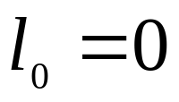
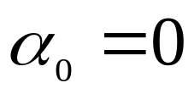



首连杆的参数定义
确定杆件相对位置关系，由另外2个参数决定，一个是杆件的偏距： ，一个是杆件的关节角：
A_{i+1}
第0个连杆：
A_{i}
A_{i-1}
第1个连杆：
如果是转动关节，则
如果是移动关节，则

Slide 10
连杆坐标系
为了描述每个连杆与相临连杆之间的位置关系，需要在每个连杆上定义一个固连坐标系。
一般根据固连坐标系所在连杆的编号对固定坐标系来命名。因此，与基座固连的坐标系称之为{0}系；固连在第i杆上的固定坐标系是第{i}坐标系。

Slide 11




连杆坐标系的建立原则
A_{i+1}
Z_{i}轴：与A_{i}关节轴重合，指向任意
A_{i}
第i杆
原点O_{i}：设在L_{i}与A_{i}轴线的交点上
X_{i}轴：与公法线L_{i}重合，沿L_{i}由A_{i}轴线指向A_{i+1}轴线
Y_{i}轴：按右手定则

Slide 12
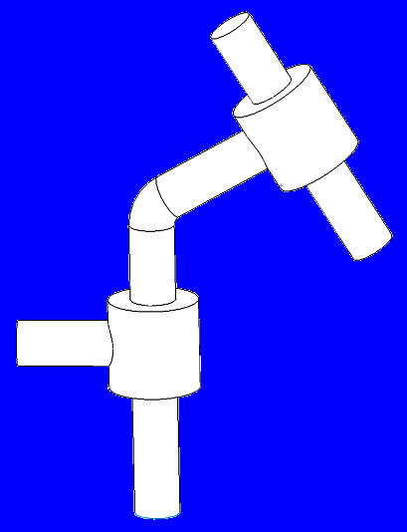
两种特殊情况
两轴相交，怎么建立坐标系？
  0_{i}—A_{i}与A_{i+1}关节轴线的交点；
  Z_{i}—A_{i+1}轴线；
  X_{i}—Z_{i}和Z_{i-1}构成的平面的法线 ；
  Y_{i}—右手定则；
z
i
z
i
-
1
x
i
o
i
y
i
A
i
+
1
A
i

Slide 13
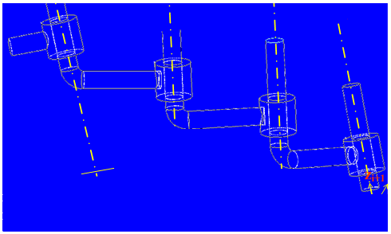
两轴平行，怎么建立坐标系(A_{i}与A_{i+1}平行)？
i-1
i
i+1
  先建立 {i-1}
  然后建立{i+1}
  最后建立 {i}
1
B
注意：
由于A_{i}和A_{i+1}平行，所以公法线
的位置任意确定，如A点位置；
按照先前的定义，d_{i}为1点和A点之间的距离，d_{i+1}为B点和2点间的距离.
这样设定可以的，我们可以变更一下，将AB线平移，使B点与1点或2点重和，这样使d_{i}=0或d_{i+1}=0，使计算简便。
A
2

Slide 14
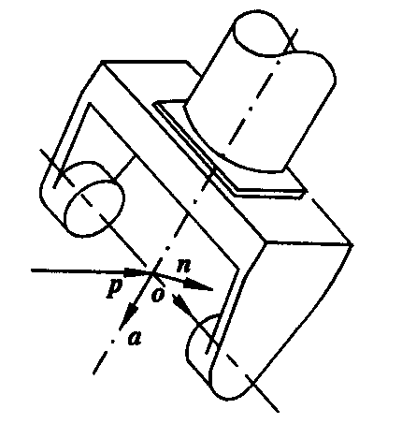
机械手坐标系
  机械手坐标系的建立规则：
    Z：选在处于夹手进入物体的方向上；接近矢量
    Y：从一个指尖到另一个指尖的方向；方向矢量
    Z: 根据右手系确定；
Y
Z

Slide 15
首尾连杆
  固连于基座的坐标系一般称为0系：
    Z₀轴：通常取Z₀方向为Z₁轴方向。
    其它轴：当1系的关节变量为0时，让0系与1系重和。
  最后连杆坐标系{n}的建立：与｛0｝系相似
  对于旋转关节：
    原点O_{n}：选在使d_{n}=0的地方；
    X_{n}轴：使得θ_{n}=0时，X_{n}方向与X_{n-1}重合。
    或者与末端手的X方向一致。
    对于移动关节：
    X_{n}轴：设定θ_{n}=0，即X_{n}方向与X_{n-1}相同。
    原点O_{n}：使得d_{n}=0时，X_{n}与X_{n-1}重合。
    或者与末端手的X方向一致。

Slide 16
建立连杆坐标系的步骤
  对于一个新机构，可按如下步骤建立坐标系：
    1.找出各关节轴，标出这些轴的延长线；
    2.找出关节轴i和i+1之间的公垂线或关节轴之间的交点，以公垂线的交点或关节轴i与公法线的交点为｛i｝系的坐标原点；
    3.规定｛i｝系的Z轴Z_{i}沿关节轴i的方向；
    4.规定｛i｝系的X轴X_{i}沿公法线方向，如果关节轴i和i+1相交，则Xi垂直于关节轴i和i+1形成的平面；
    5.按右手定则确定Y轴；

Slide 17



例：建立RRR机构的坐标系
下图为3R机构，试建立其坐标系。

Slide 18






例：建立RRR机构的坐标系
下图为3R机构，试建立其坐标系。
{3}
{1}
{2}

Slide 19







例：建立RRR机构的坐标系
下图为3R机构，试建立其坐标系。
{3}
i
1 | 0 | 0 | 0
2 | 0 | L₁ | 0
3 | 0 | L₂ | 0
{1}
{2}

Slide 20
例：建立RPR机构的坐标系
下图为RPR机构，试建立其坐标系。

Slide 21





例：建立RPR机构的坐标系
下图为RPR机构，试建立其坐标系。

Slide 22



例：建立RPR机构的坐标系
下图为RPR机构，试建立其坐标系。
i
1 | 0 | 0 | 0
2 | 90º | 0 | d | 0
3 | 0 | 0 | L₂

Slide 23
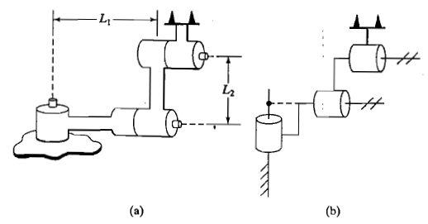
例：建立RPR机构的坐标系
机器人坐标系不是唯一的，请看面机器人的坐标系

Slide 24
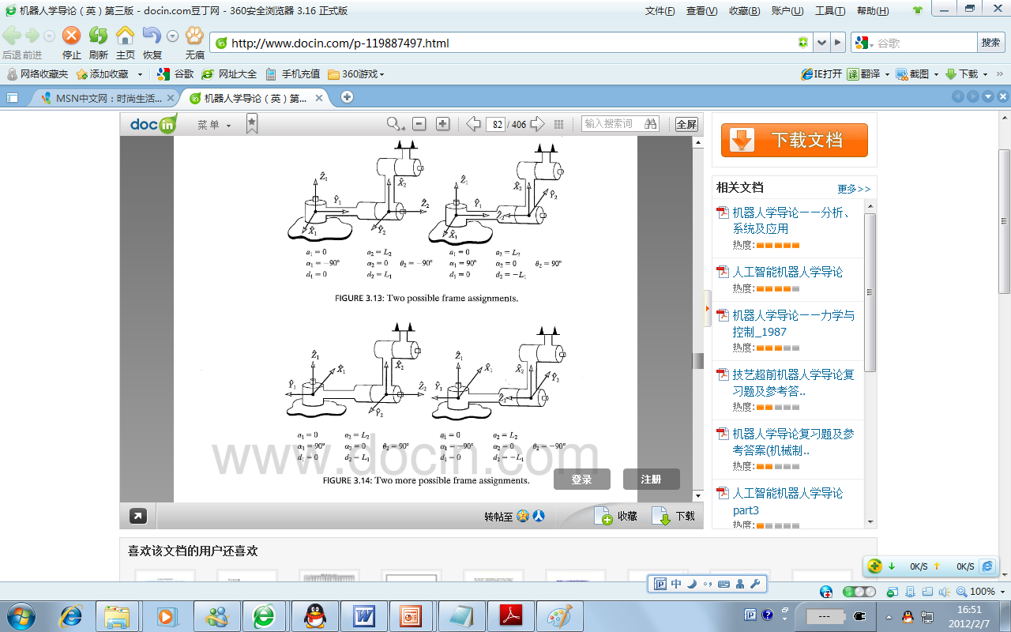
例：建立3R机构的坐标系
机器人坐标系不是唯一的，请看面机器人的坐标系

Slide 25
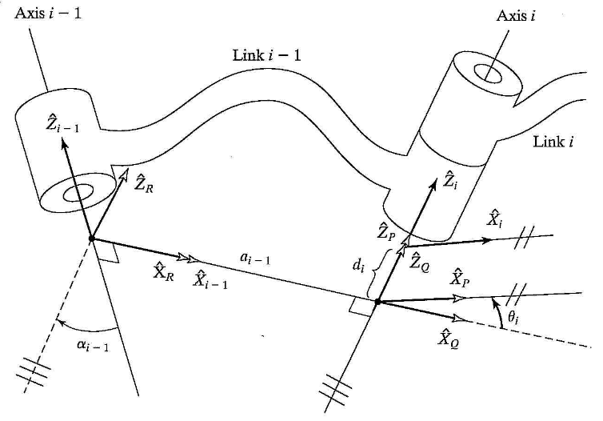
连杆的变换关系
我们先来研究相邻连杆间坐标变换的一般形式，最终将这些独立的变换联系起来求出连杆n相对连杆0的位置和姿态。
先来建立坐标系｛i｝相对于坐标系｛i-1｝的变换。

Slide 26
连杆的变换关系
变换过程
1. {i-1}系绕 x_{i-1} 轴旋转连杆的转角α_{i-1。}后到｛R｝系；
2. ｛R｝系沿X_{R}轴移动连杆长度l_{i-1}后到Q系；
3. ｛Q｝系绕i轴旋转连杆关节角间θi到达{P}系；
4. ｛P｝系沿i轴移动连杆偏距d_{i}到达{i}系；

Slide 27
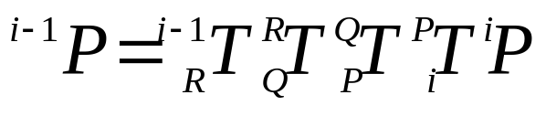
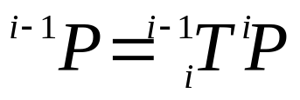
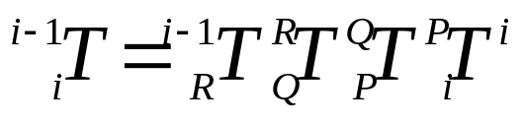
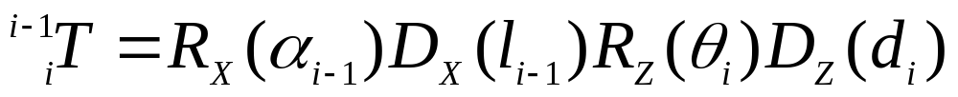
连杆的变换关系
可见，{i}系中的矢量^{i}P变换成{i-1}系中的描述如下：

Slide 28
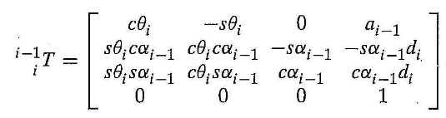
连杆的变换关系
可得连杆变换通式为 ：
3.1 机器人运动方向的表示

Slide 29
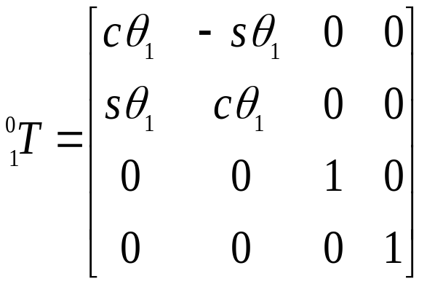
例：确定RPR机构变换矩阵
i
1 | 0 | 0 | 0
2 | 90º | 0 | d | 0
3 | 0 | 0 | L₂

Slide 30
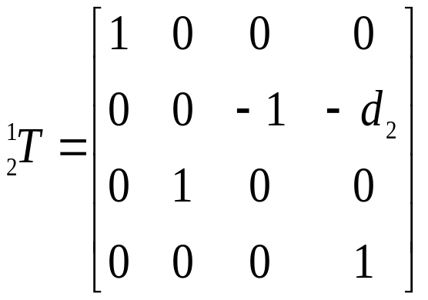
例：确定RPR机构变换矩阵
i
1 | 0 | 0 | 0
2 | 90º | 0 | d | 0
3 | 0 | 0 | L₂

Slide 31
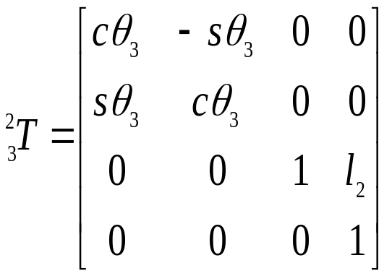
例：确定RPR机构变换矩阵
i
1 | 0 | 0 | 0
2 | 90º | 0 | d | 0
3 | 0 | 0 | L₂

Slide 32
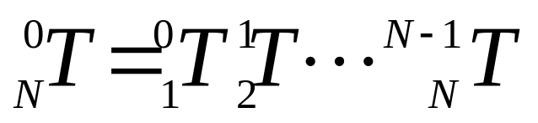
连续连杆的变换
可见，{0}系到 {N}系的变换如下：

Slide 33
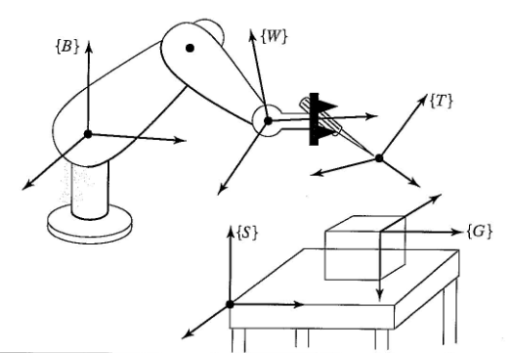
机器人坐标系的命名
基坐标系{B}：
机器人的基座，也称{0}系
工作台系{S}：
工作台系{S}与任务密切相关；工作台系{S}通常根据基座确定；
腕部坐标系{W}：
位于操作臂的末端连杆上
工具坐标系{T}:附于工具的末端
目标系{G}:是移动工具时的目标位姿

Slide 34
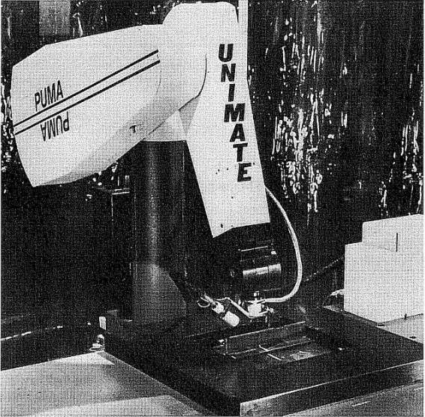
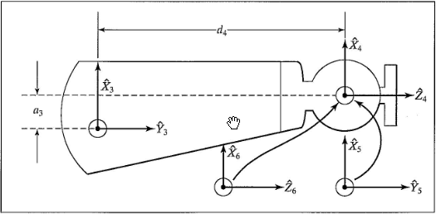
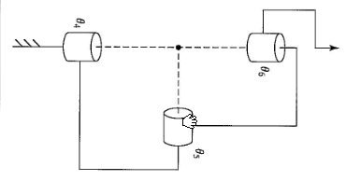
PUMA 560机器人运动方程
  PUMA 560是属于关节式机器人，6个关节都是转动关节。前3个关节确定手腕参考点的位置，后3个关节确定手腕的方位。
第三章 机器人运动学

Slide 35
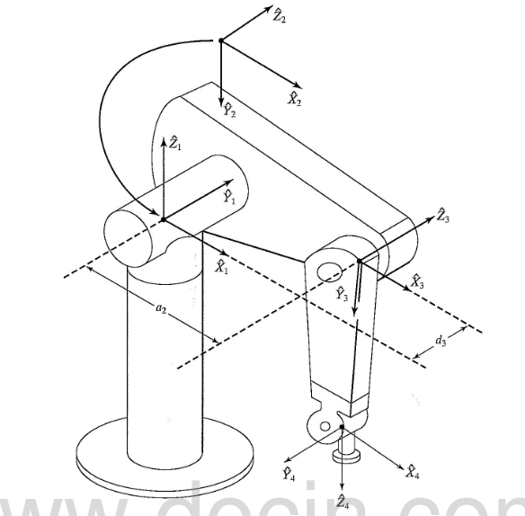

PUMA 560运动分析
Z₂
X₂
Z₁
Z₃
X₁
X₃
Z₄
PUMA机器人运动方程

Slide 36
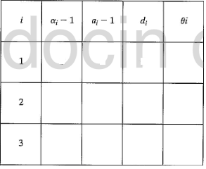
PUMA 560运动分析
Z₂
X₂
Z₁
Z₃
0
0
0
θ₁
X₁
X₃
-90
0
0
θ₂
0
a₂
d₃
θ₃
Z₄
PUMA机器人运动方程

Slide 37
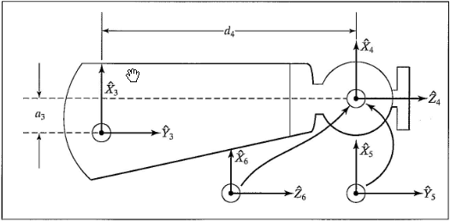
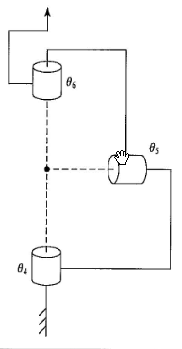
PUMA 560运动分析
X₄
X₃
Z₄
Y₃
X₆
X₅
Z₆
_{X}
PUMA机器人运动方程

Slide 38
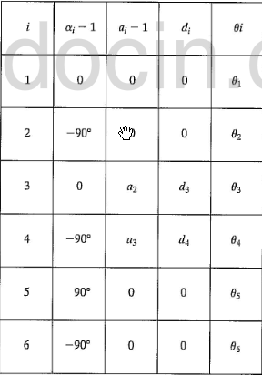
PUMA 560运动分析
X₄
X₃
Z₄
Y₃
X₆
X₅
Z₆
_{X}
PUMA机器人运动方程

Slide 39
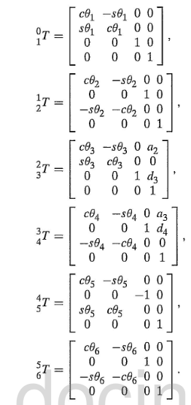
PUMA 560机器人运动方程
  现在我们能求出每一个连杆的变换矩阵
第三章 机器人运动学

Slide 40
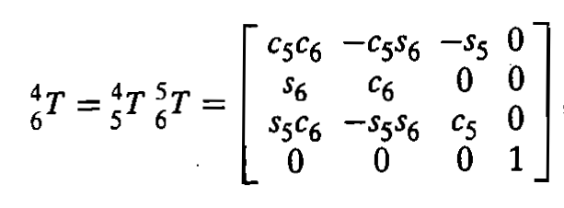
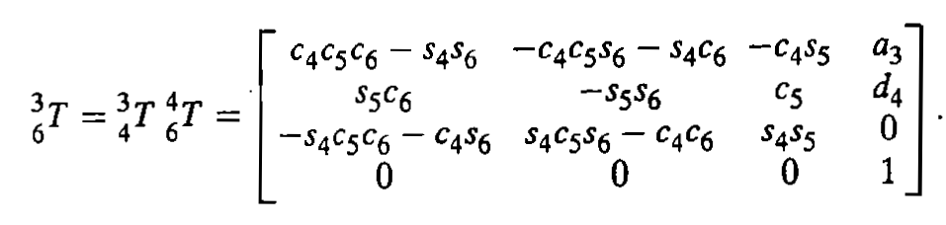
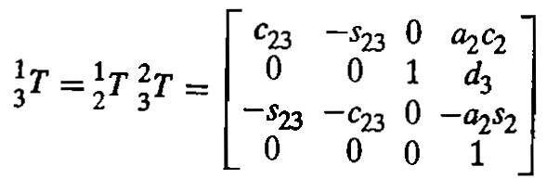
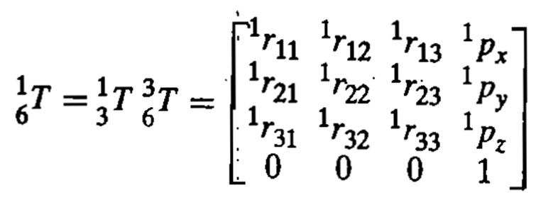
PUMA 560机器人运动方程
  现在我们能求出一些中间变换矩阵
  这些变换矩阵有助于运动学求解
第三章 机器人运动学

Slide 41
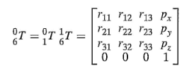
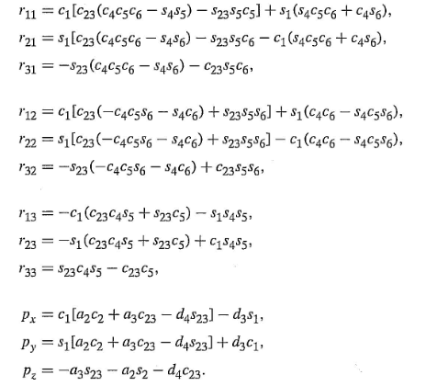
PUMA 560机器人运动方程
  现在我们能求出总的变换矩阵
第三章 机器人运动学

Slide 42
3.4 小结
机器人的连杆
  描述连杆的两个参数：杆长和转角；
  描述连杆之间连接关系的两个参数：偏距和关节角；
  首尾连杆的坐标系
连杆变换矩阵
机器人坐标系的命名
第三章 机器人运动学

Slide 43
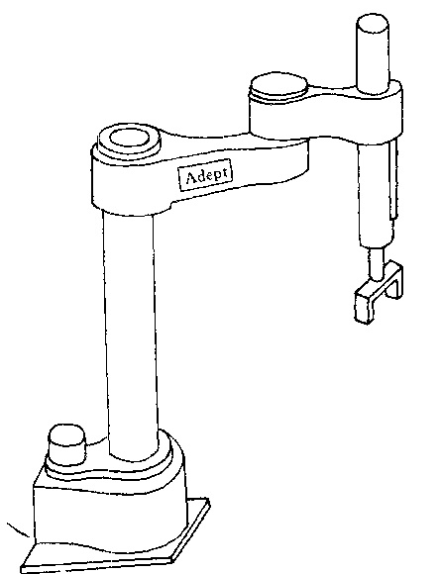
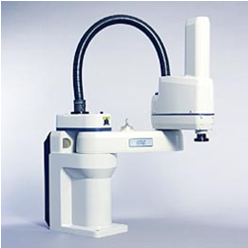
习题：分析adept机器人的坐标系，并写出其传递矩阵
第三章 机器人运动学

Slide 44
习题：分析adept机器人的坐标系，并写出其传递矩阵
Z₂
Z₃
Z₁
Z₄
0
0
0
θ₁
0
L₁
0
θ₂
0
L₂
d
0
4
0
0
L₃
θ₄
第三章 机器人运动学

Slide 45
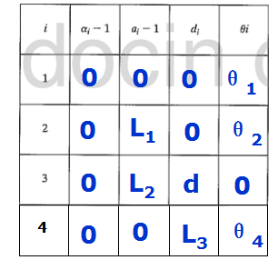
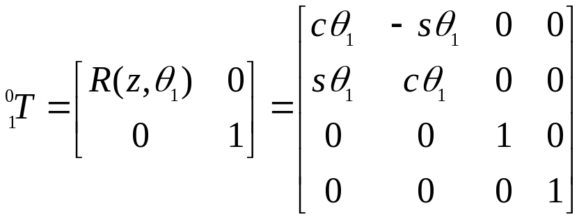
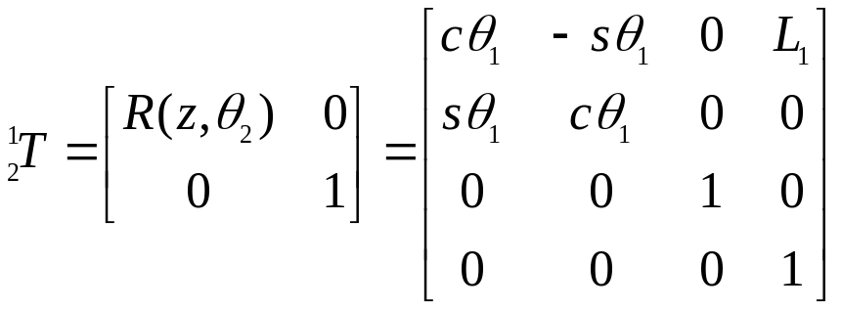
习题：分析adept机器人的坐标系，并写出其传递矩阵
Z₂
Z₃
Z₁
Z₄
第三章 机器人运动学

Slide 46
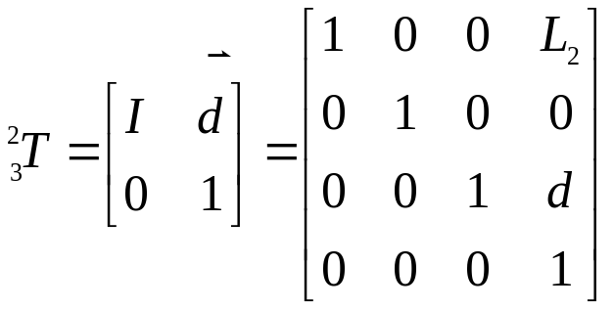
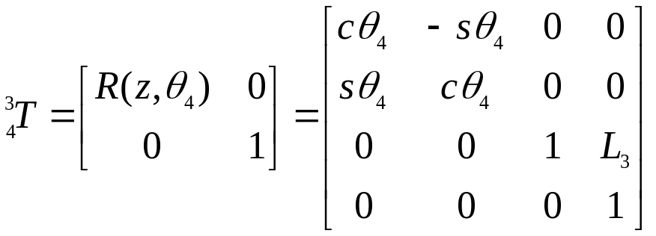
习题：分析adept机器人的坐标系，并写出其传递矩阵
Z₂
Z₃
Z₁
Z₄
第三章 机器人运动学

